Slide 1


Lists & Dictionaries

Slide 2

Kurnia Anwar Ra’if
A Highly-motivated Data Scientist
Senior Data & AI Platform - PT. Mastersystem Infotama Tbk
Data Scientist @ PT. KitaLulus International
Data Scientist @ PT. Sharing Vision– BRI Consultant
Software Engineering @ PT. AILIMA Geothermal
Mentor DS/BI/AI-ML - @ Dibimbing.id

Slide 3

Outline :
Create & modify lists
Indexing, slicing
Iterating over lists
Dictionary basics (key-value pairs)

Slide 4
Refreshment

Slide 5
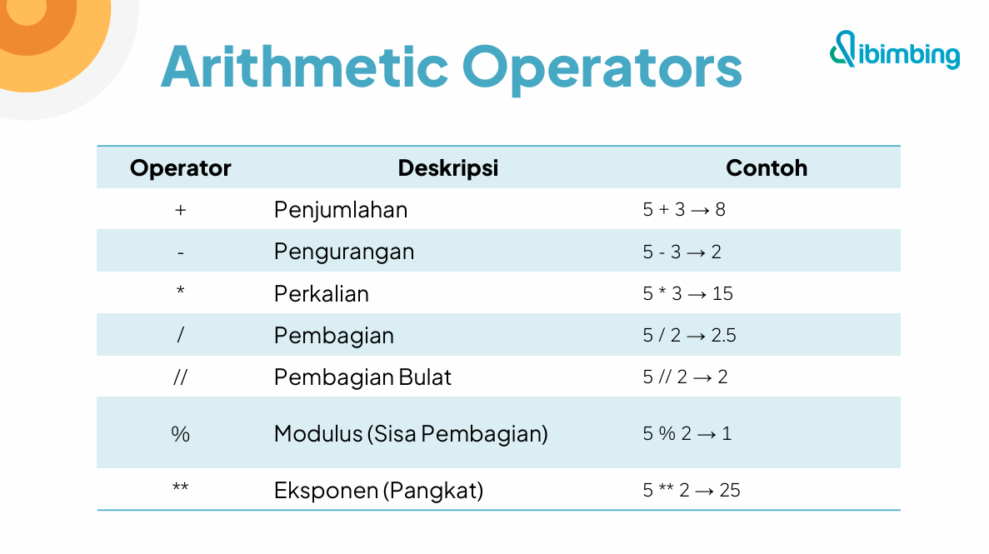


Slide 6
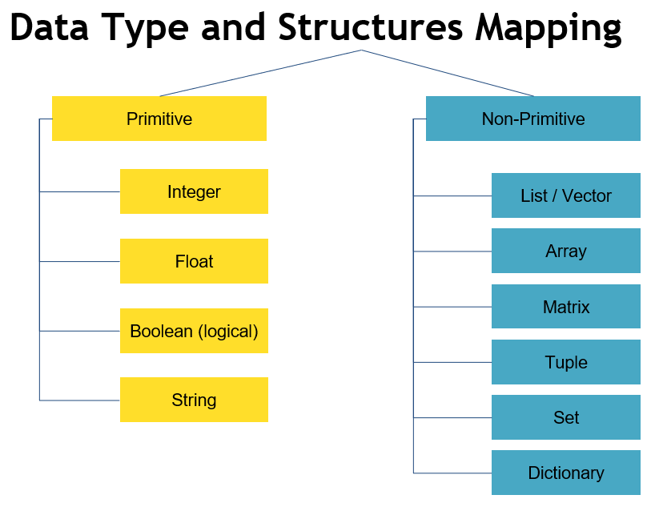
Data Type and Structures Mapping

Slide 7
Create & modify lists

Slide 8
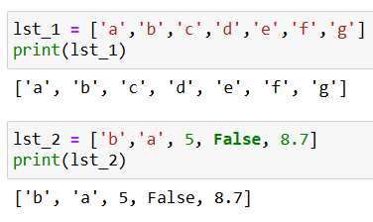
Create List
List is a data structure in python that can saves many different types of other items.
Based on kind of non-primitive in data type and structure above, we can do basic calculation in python.
List

Slide 9

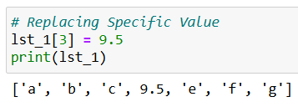
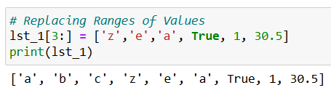
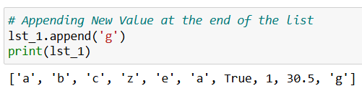
Modify List
List is a data structure in python that can saves many different types of other items.
Based on kind of non-primitive in data type and structure above, we can do basic calculation in python.
Notes : List, berlaku konsep Slicing dan indexing yang akan dibahas setelah ini

Slide 10
Hands on

Slide 11
Indexing, Slicing

Slide 12
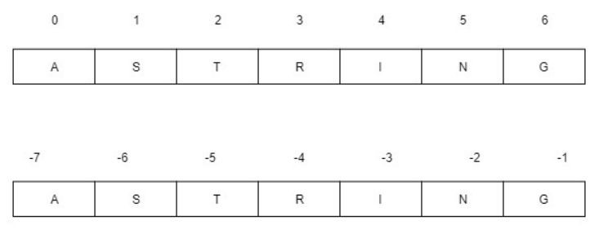
Indexing, Slicing
Pada String terdapat konsep subscriptable / Slicing : Setiap elemen dari string terdapat sebuah angka indeks. Konsep slicing ini tidak dapat berlaku pada tipe data int, float, Boolean. Hanya berlaku pada tipe data string
Tipe data string, misal kita memiliki string Bernama ASTRING berikut :

Slide 13
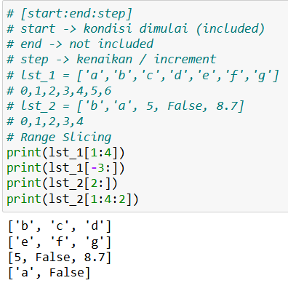
Indexing, Slicing
Pada list pun terdapat konsep indexing dan slicing yang konsepnya sama seperti slicing pada string di pembahasan sebelumnya :

Slide 14
Hands on

Slide 15
Iterating over lists

Slide 16
Iterating over lists
1. For loop langsung
Mengambil nilai elemen satu per satu tanpa peduli index.
Kapan digunakan: saat hanya perlu memproses nilai, bukan posisinya.
2. For loop + index
Mengambil index dan nilai dengan range(len(list)) atau enumerate().
Kapan digunakan: saat butuh memproses nilai berdasarkan posisi.
3. zip() → Iterasi dua list bersamaan
Menggabungkan dua list untuk diiterasi dalam satu loop.
Kapan digunakan: saat butuh memproses elemen yang saling berhubungan dari dua list.

Slide 17
Hands on

Slide 18
Dictionary basics (key-value pairs)

Slide 19
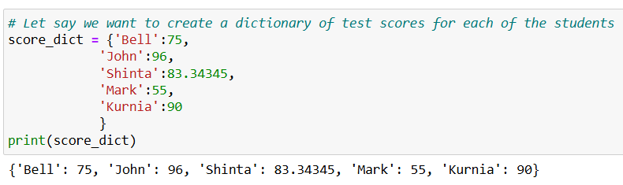
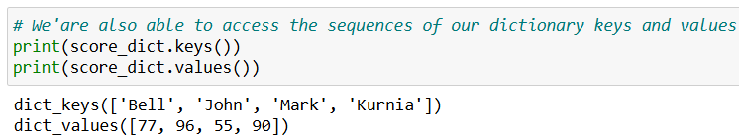
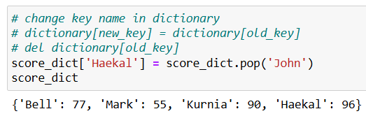
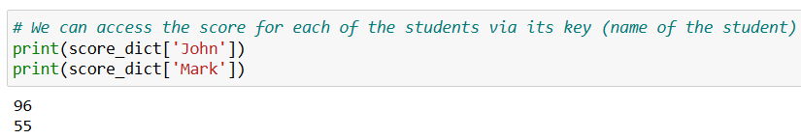
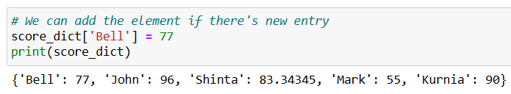
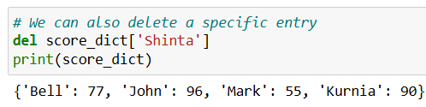
Data Type and Structure : Non-Primitive
- Dictionary is a data structure that enables us to have a direct access for specific value via the corresponding key. Value can vary with primitive type or non-primitive type.

Slide 20
Hands on

Slide 21
Brief Assignment

Slide 22
Buat list nama siswa
2. Buat dictionary nilai siswa, di mana key adalah nama siswa, dan value adalah nilai ujian mereka.
3. Tugas anda :
Tambahkan satu nama siswa baru ke akhir list siswa, hapus satu siswa tertentu dari list, lalu cetak daftar siswa yang tersisa.
Cetak nama siswa pertama dan terakhir dari list siswa, lalu cetak 3 siswa terakhir menggunakan slicing.
Gunakan suatu cara untuk mencetak index dan nama siswa dalam list siswa dengan format:
Ubah nilai ujian salah satu siswa di dictionary nilai_siswa, hapus data nilai siswa lain menggunakan pop(), lalu cetak dictionary hasilnya.
Ganti key nama siswa tertentu di dictionary nilai_siswa menjadi nama baru, lalu cetak hasilnya.

Slide 23


Thank you
https://www.linkedin.com/in/anwaraif/
kurniafreelancer@gmail.com

